Slide 1
实验六 功率放大电路
一、实验目的
1 .进一步理解OTL功率放大器的工作原理
2 .学会OTL电路的调试及主要性能指标的测试方法
3 .了解功率放大集成块的应用
4 .学习集成功率放大器基本技术指标的测试
二、实验元件、设备
元件：三极管、电阻、电容、二极管
设备：数字万用表、模拟电路实验箱、信号发生器、示波器

Slide 2
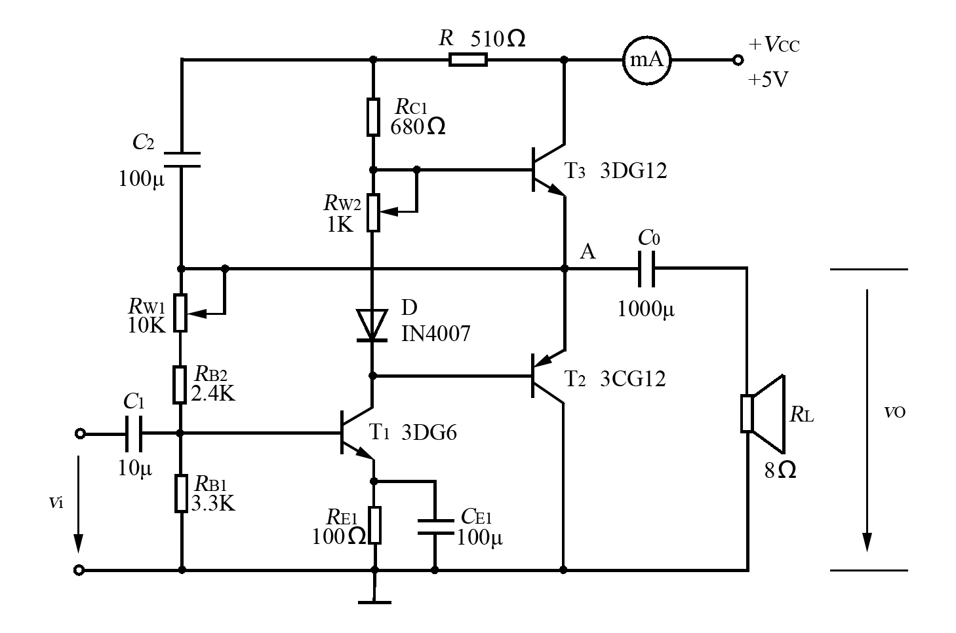
三、实验电路
-
+
图3-6-1 OTL实验放大器实验电路

Slide 3
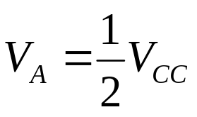
四、实验内容及步骤( 基本实验部分)
1. 静态工作点的测试
按图3-6-1 连接实验电路，不接入输入信号，电源进线中串入直流毫安表，电位器 R_{W2}置最小值，R_{W1} 置中间位置。
接通＋5V 电源，观察毫安表指示，同时用手触摸输出级管子，若电流过大，或管子温升显著，应立即断开电源检查原因
(1)调节输出端中点电位V_{A}
调节电位器R_{W1} ，用直流电压表测量 A 点电位，使

Slide 4
(2)调整输出极静态电流
动态调试法--调整输出级静态电流
先使R_{W2}＝0，在输入端接入v_{i} ＝ 20mv f＝1KHz的正弦信号(先在信号发生器调好后再接入电路)。
输出信号接入示波器，此时输出波形应出现较严重的交越失真（注意：没有饱和和截止失真），然后缓慢增大R_{W2} ，当交越失真刚好消失时，停止调节R_{W2}
注意
① 在调整R_{W2} 时，一是要注意旋转方向，不要调得过大，
更不能开路，以免损坏输出管
② 输出管静态电流调好，不得随意旋动 R_{W2}的位置
③ 调节输出端中点电位V_{A}=2.5V调好后，不得随意旋动
R_{W1}的位置

Slide 5
(3) 测试各级静态工作点
①断开输入信号,此时直流毫安表读数即为输出级静态电流。
②用万用表测量各级静态工作点，记录在表3-6-1
 | T₁ | T₂ | T₃
V_{B}(V)
V_{C}(V)
V_{E}(V)
I_{C2}＝I_{C3}＝ mA V_{A}＝2.5V
2 .最大输出功率P_{0m} 和效率η的测试
(1)在输入端接入v_{i} ＝ 20mv f＝1KHz的正弦信号，
逐渐加大v_{i}幅值，观察v_{o}刚刚出现底部失真时，
记录v_{o}(此时为v_{om}值)， v_{i} ， I总(I总= Idc)

Slide 6
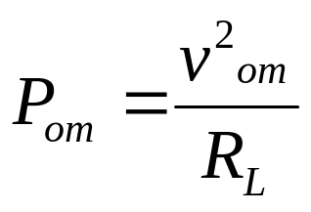
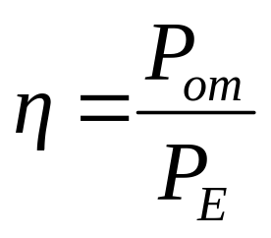
(2)计算最大输出功率P_{0m} 和效率η
(x1/2)
P_{E}＝V_{CC}I_{dc}
(3)听觉测试
输出端接好扬声器，输入端接入v_{i} ＝ 50mv 的正弦信号，改变输入信号的频率(20Hz～20kHz)

